Slide 1
Музика
Підготувала
учениця 10-Б класу
Зуб Марія

Slide 2
Зміст
-історія розвитку
-популярна музика
-муз. інструменти укр.народу

Slide 3
Історія розвитку
Відносно походження музичного мистецтва в 19-20 століттях були висунені різні гіпотези, згідно з якими витоками мистецтва були інтонації збудженого мовлення (Г.Спенсер), спів птахів та тварин (Ч.Дарвін), ритми роботи первісних людей (К.Бюхер), їх звукові сигнали (К.Штумпф), магічні заклинання (Ж.Комбар'є). В сучасній науці, що спирається на археологічні та етнографічні дані вважається, що музика розвивалася і поступово виділилася із первісного синкретичного прамистецтва, що містило в собі зародки танцю, поезії та інших видів мистецтва.

Slide 4
Популярна музика
Інструментальні ресурси поп-музики обмежені, як правило, електрогітарами та ударними інструментами з епізодичним застосуванням саксофонів та інших, зокрема екзотичних інструментів. Для сучасної поп-музики велике значення відіграє електронна апаратура.
Вокальний стиль поп-музики характеризується мелодійною та емоційною манерою виконання, застосуванням «відкритого» звука, наближенням до мовлення співом, неприродною теситурою, з широким використанням екстатичних вигуків, стогонів, завивань та інших ефектів.
Сучасні форми поп-музики поширені в усьому світі, проте складність її оцінювання як культурного явища зумовлена неоднозначністю естетичної оцінки та соціальної ролі.

Slide 5
Музичні інструменти українського народу
Музичні інструменти України - це яскрава сторінка історії українського народу. Вони виявляють багатство його душі, творчу вдачу, свідчать про високу матеріальну і духовну культуру. Українські народні музичні інструменти є одним з яскравих підтверджень наспівного, мелодійного характеру української музики, її багатоголосся

Slide 6
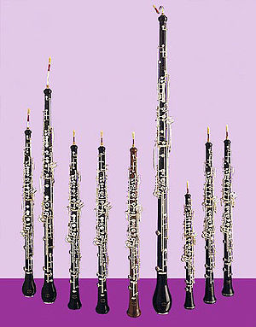
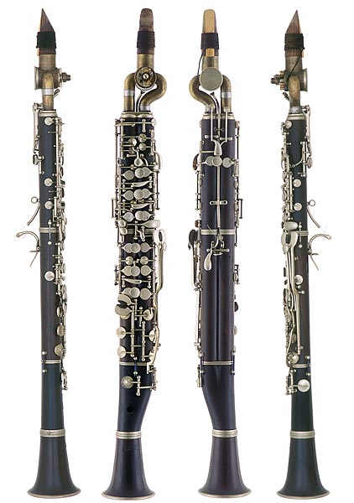
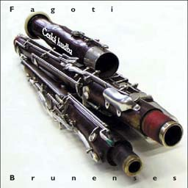
Дерев яні духові
-Гобої
-Кларнети
-Фаготи

Slide 7
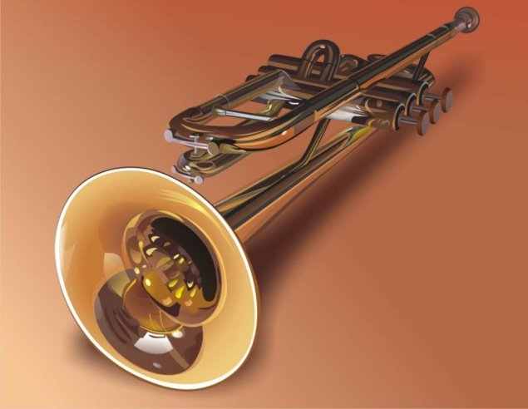
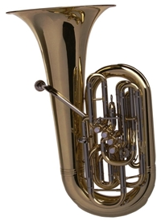
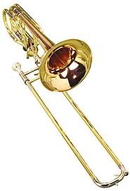
Мідні духові
-Труби
-Тромбони
-Туба

Slide 8
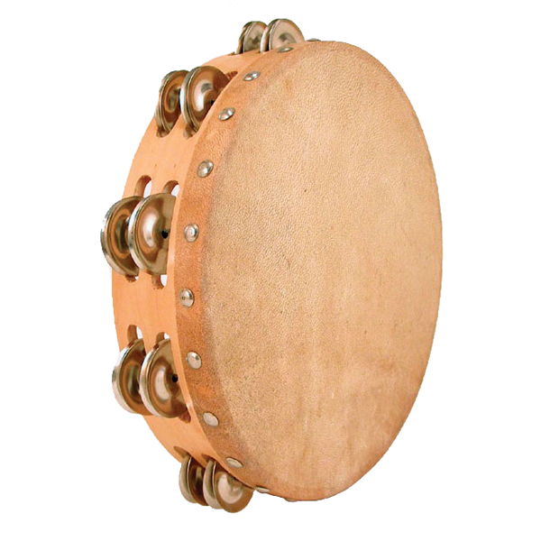
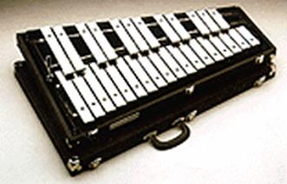
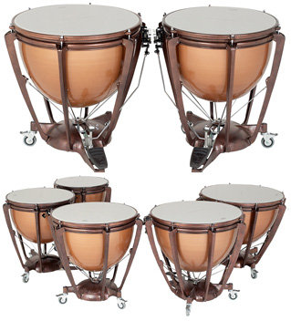
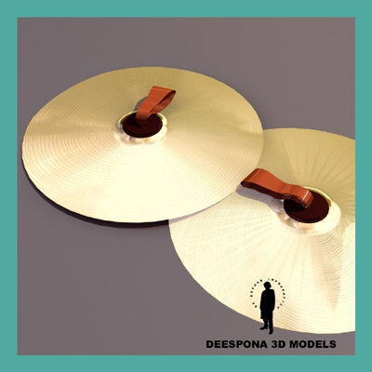
Ударні
-Бубон
-Литаври
-Тарілки
-Дзвіночки

Slide 9
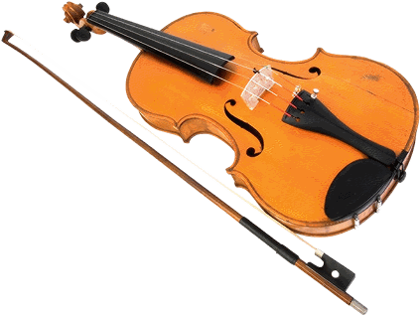
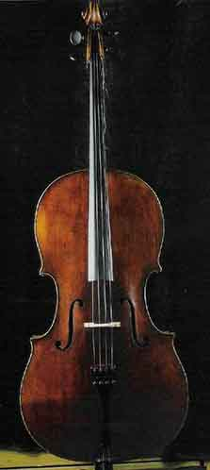
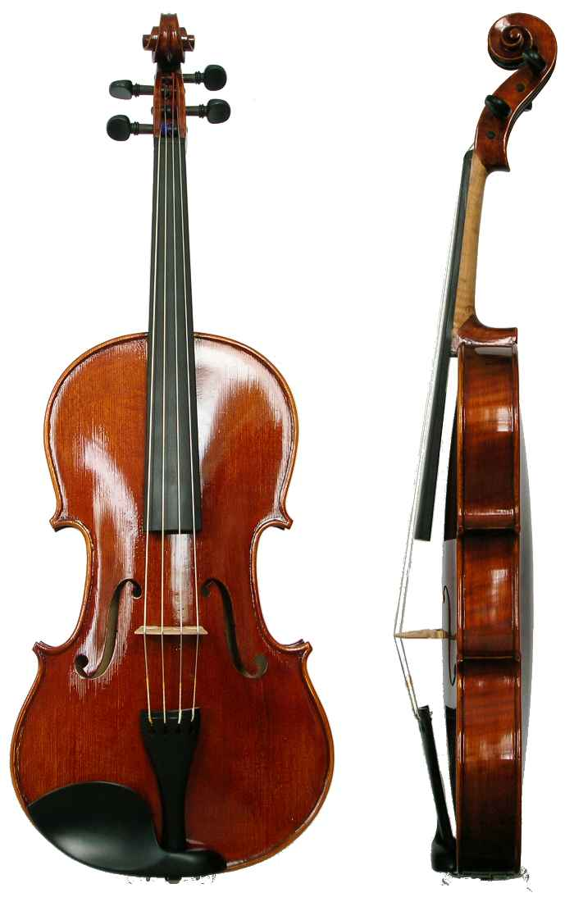
Струнні
-Скрипка
-Віолончелі
-Альти

